Slide 1
Algoritmusok és Adatszerkezetek I.
Rendező algoritmusok
2017. október 31.

Slide 2
Rendezési feladat
(sort)
Bemenet: egy n számból álló a₁, a₂, . . . , a_{n} tömb.
Kimenet: a bemenő tömb elemeinek olyan a₁, a₂, . . . , a_{n} permutációja (átrendezése), amelyre a₁ ≤ a₂ ≤ . . . ≤ a_{n}

Slide 3
Miért fontosak a rendező algoritmusok?
Gyakran használt részfeladat
Számtalan megoldás → különböző szituációkban más és más (saját?)
Sok probléma trivilás vagy gyors ha rendezett a bemenet → 0. lépésben rendezzünk
  medián megtalálása
  bináris keresés

Slide 4
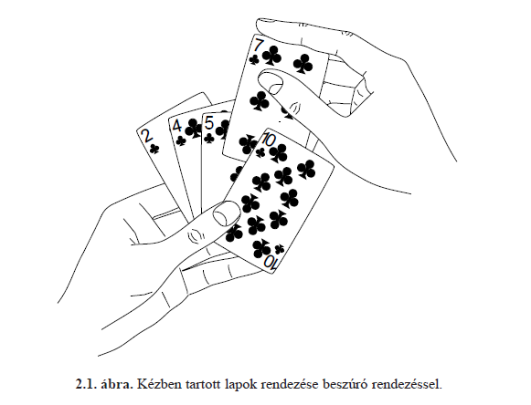
Beszúró rendezés
(insertion sort)
O(n²)

Slide 5
Összefésülő rendezés
(merge sort)
Felosztás: Az n elemű rendezendő sorozatot felosztja két n/2 elemű részsorozatra.
Uralkodás: A két részsorozatot összefésülő rendezéssel rekurzív módon rendezi.
Összevonás: Összefésüli a két részsorozatot, létrehozva a rendezett választ.

Slide 6
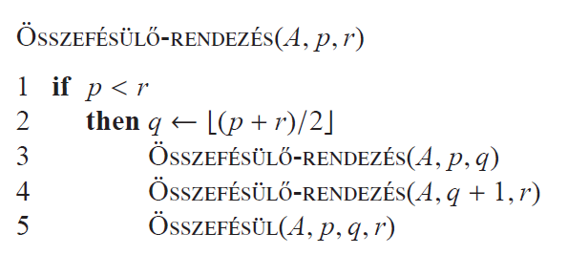
Összefésülő rendezés

Slide 7
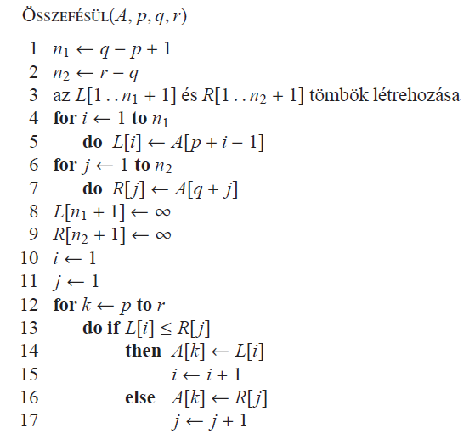


Slide 8

Összefésülő rendezés futási ideje – Mester módszer
a=2
b=2
f(n)=n
f(n) = Θ(nlog₂2) = Θ(n)
2. eset
T(n) = Θ(nlogn)
https://visualgo.net/en/sorting

Slide 9
Helyben rendezés
Rendező algoritmusok memóriaigénye
Beszúró rendezés O(1)
Összefésülő rendezés O(n)
Helyben rendezés: bemeneti tömbön felül legfeljebb konstans méretű tár

Slide 10
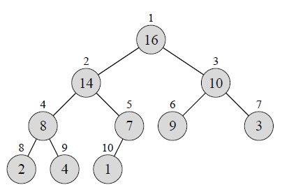
Kupac
https://visualgo.net/en/heap

Slide 11
Kupacrendezés
(heap sort)
O(nlogn)
Helyben rendezés

Slide 13
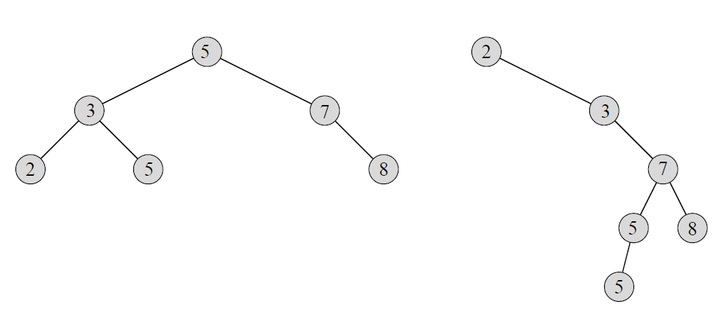
Rendezés bináris keresőfával
(tree sort)
if x≠NIL
then FABEJÁRÁS(bal[x])
muvelet(kulcs[x])
FABEJÁRÁS(jobb[x])
2
3
5
5
7
8
2
3
5
5
7
8
piros-fekete fával: O(nlogn)
Helyben rendezés, de pointerek miatt nagyobb tárigény

Slide 14
Gyorsrendezés
(quick sort)
Felosztás: Az A[p…r] tömböt két (esetleg üres) A[p…q-1] és A[q+1…r] résztömbre osztjuk úgy, hogy az
A[p… q−1] minden eleme kisebb vagy egyenlő A[q]-nál és A[q+1…r] minden eleme nagyobb A[q]-nál. A q index kiszámítása része a felosztó eljárásnak

Slide 15
Gyorsrendezés
(quick sort)
Uralkodás: Az A[p…q−1] és A[q+1…r] résztömböket a gyorsrendezés rekurzív hívásával rendezzük.
Összevonás: helyben rendezés, nincs szükség egyesítésre

Slide 16
pivot (őrszem)
bárhogyan választhajuk,
pl. első elem vagy véletlen

Slide 18
Gyorsrendezés helyessége

Slide 19
Gyorsrendezés futásideje
Legrosszabb eset: minden Feloszt egy 0 és egy n-1 méretű résztömbre oszt
Legjobb eset: minden Feloszt felezi a tömböt

Slide 20
Gyorsrendezés futásideje
Átlagos eset: közelebb a legjobb esethez
bármilyen állandó arányú felosztás esetén O(nlogn), pl.
nem baj ha vannak rossz felosztások

Slide 21
Összehasonlító rendezések
Összehasonlító rendezés: rendezéshez elemek párjainak < = > műveleteit használjuk
Eddigi rendező algoritmusok mind összehasonlító rendezések voltak

Slide 22
Összehasonlító rendezések futásidejének alsó korlátja
Bármely összehasonlító rendező algoritmus a legrosszabb esetben Ω(nlogn) összehasonlítást végez!

Slide 23
Leszámláló rendezés
(counting sort)
HA az n bemeneti elem mindegyike 0 és k közötti egész szám, ahol k egy egész.
Θ(n+k)
tár: n+k

Slide 25
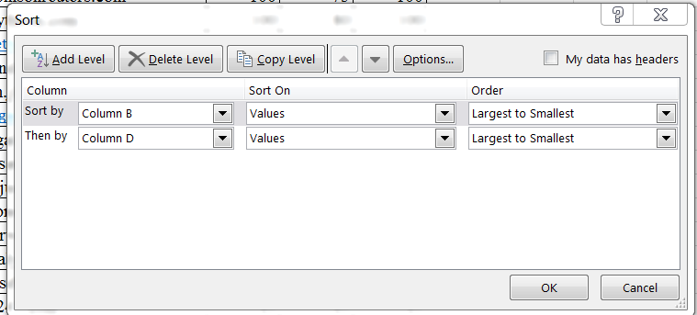
Rendezések stabilitása
Egy rendezés stabil ha az azonos értékű elemek ugyanabban a sorrendben jelennek meg a kimeneti tömbben, mint ahogyan a bemeneti tömbben szerepeltek.

Slide 26
Számjegyes rendezés
(radix sort)
Rendezzünk dátumokat év, hónap, nap szerint!
Megoldás1: összehasonlító rendezés
Megoldás2: 3 db stabil rendezés először napok, majd hónapok, végül évek szerint

Slide 27
Számjegyes rendezés
(radix sort)
Számjegyes rendezés: legalacsonyabb helyiértéktől legmagasabbig minden lépésben egy stabil renezés

Slide 28

Edényrendezés
(bucket sort)
HA a rendezendő tömb elemeinek eloszlása egyenletes

Slide 29
Edényrendezés
(bucket sort)
n_{i} az i-edik edénybe eső elemek számának várható értéke

Slide 30


Engem válassz ha közel rendezett a tömb
vagy nagyon kicsi (n<10) bemenet esetén!
 | Legjobb | Átlagos | Legrosszabb | Tár | Stabil
Beszúró | n | n² | n² | 1
Összefésülő | n log n | n log n | n log n | n
Kupac | n log n | n log n | n log n | 1
Bináris Fa | n log n | n log n | n log n | 1
Gyors | n log n | n log n | n² | 1
Leszámoló | n+k | n+k | n+k | nk
Számjegyes | d(n+k) | d(n+k) | d(n+k) | nk
Edény | n |  | n² | n
Ha stabilitásra vágysz engem válassz! Csak hozz magaddal memóriát is…
Elvileg én vagyok a gyorsrendezés legnagyobb riválisa, de túl sok cserét csinálok a gyakorlatban ☹
Engem senki sem szeret mert a gyakorlatban fákat memóriában tárolni drága ☹
Ha nem tudsz semmit az adatról én vagyok általában a leggyorsabb (összehasonlító rendezés)!
Viszont nem vagyok stabil…
Engem válassz ha a lehetséges értékek halmaza kicsi (k)!
Én segítek ha speciális struktúrát (pl. dátum) kell rendezned!
Ha az értékek eloszlása egyenletes én vagyok a legjobb!

